Slide 1
웹프래임워크 week6_이론
20155137
안원영

Slide 2
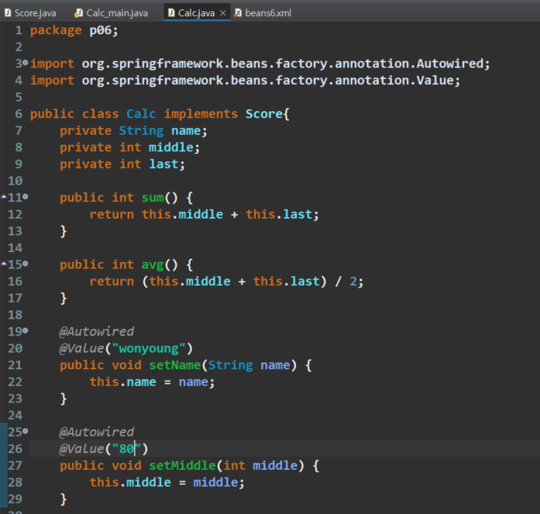
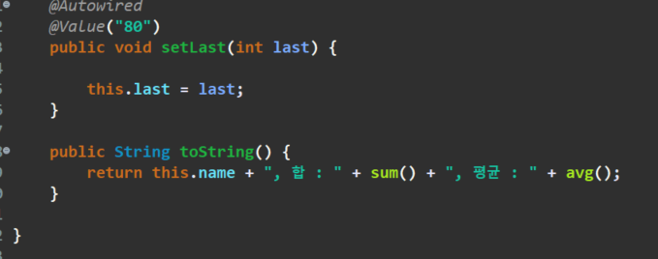
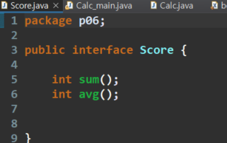
Interface와 객체 생성 클래스

Slide 3
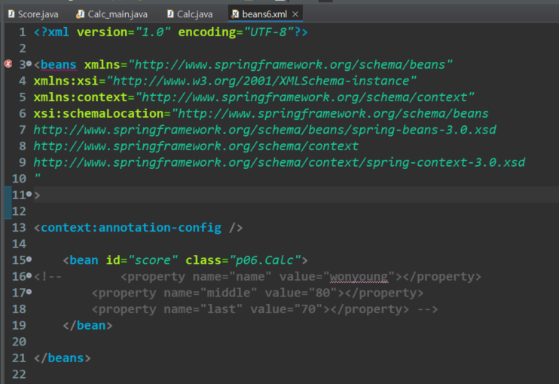


Xml 문서와 결과

